Slide 1



性能测试问题定位分析
科技让金融更智能
叶串串 2020.7

Slide 2
01
慢SQL
02
CPU
目录
03
磁盘I/O
CONTENT
04
网络
05
JVM
06
中间件以及其它
Notes:
客户痛点分析、新的增长机会点、关键破局问题

Slide 3
慢SQL
监控mysql慢sql方法：
Mysql数据库配置文件my.cnf修改：
1．slow_query_log
这个参数设置为ON，可以捕获执行时间超过一定数值的SQL语句。
2．long_query_time
当SQL语句执行时间超过此数值时，就会被记录到日志中，建议设置为1或者更短。
3．slow_query_log_file
记录日志的文件名。
4．log_queries_not_using_indexes
这个参数设置为ON，可以捕获到所有未使用索引的SQL语句，尽管这个SQL语句有可能执行得挺快。
5.查看sql执行计划
explain显示了mysql如何使用索引来处理select语句以及连接表。可以帮助选择更好的索引和写出更优化的查询语句。
Notes:
客户痛点分析、新的增长机会点、关键破局问题

Slide 4
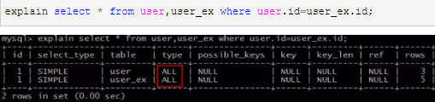
慢SQL
1. explain 结果中的 type 字段，表示（广义）连接类型，它描述了找到所需数据使用的扫描方式；
2. 常见的扫描类型有：system>const>eq_ref>ref>range>index>ALL，其扫描速度由快到慢；
3. 各类扫描类型的要点是：
a. system 最快：这些数据已经加载到内存里，不需要进行磁盘 IO，这类扫描是速度最快的
b. const：PK 或者 unique 上的等值查询
c. eq_ref：PK 或者 unique 上的 join 查询，等值匹配，对于前表的每一行，后表只有一行命中
d. ref：非唯一索引，等值匹配，可能有多行命中
e. range：索引上的范围扫描，例如：between、in、>
f. index：索引上的全集扫描，例如：InnoDB 的 count
g. ALL 最慢：全表扫描
Notes:
客户痛点分析、新的增长机会点、关键破局问题

Slide 5
慢SQL
监控oracle慢sql方法：
1. apollo配置spring.datasource.druid.filters:stat,wall,logback;#sql监控
2. apollo配置spring.datasource.druid.filter.stat.log-slow-sql:true;#慢sql记录
3. apollo配置spring.datasource.druid.filter.stat.log-slow-millis:500;#sql耗时超过500ms
4. 打开duid url地址（http://应用IP:端口号/druid/datasource.html）查看SQL监控，可以查看每个sql最慢响应时间，通过执行时间/执行数计算sql平均响应时间；
5. 查看sql执行计划：打开Explain paln window窗口，执行查询sql;
Notes:
客户痛点分析、新的增长机会点、关键破局问题

Slide 6
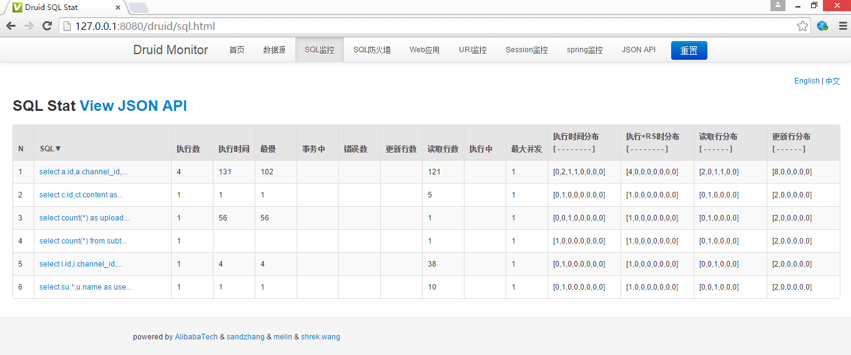
慢SQL
Notes:
客户痛点分析、新的增长机会点、关键破局问题

Slide 7
慢SQL
优化方法：
1. 目前优化sql的方法主要是通过加索引，或者改变该条sql的逻辑
2. 索引并不是越多越好，要根据查询有针对性的创建，考虑在WHERE和ORDER BY命令上涉及的列建立索引，可根据EXPLAIN来查看是否用了索引还是全表扫描；
3. 应尽量避免在WHERE子句中对字段进行NULL值判断，否则将导致引擎放弃使用索引而进行全表扫描；
4. 值分布很稀少的字段不适合建索引，例如 "性别" 这种只有两三个值的字段；
5. 使用多列索引时注意顺序和查询条件保持一致，同时删除不必要的单列索引；
6. SQL 语句尽可能简单：一条 SQL 只能在一个 CPU 运算；大语句拆小语句，减少锁时间；一条大 SQL 可以堵死整个库；
7. 不用SELECT *；OR改写成IN：OR的效率是 n 级别，IN的效率是 log(n) 级别，in 的个数建议控制在 200 以内；
8. 避免%xxx式模糊查询；
9. 尽量避免在WHERE子句中使用!= 或 <> 操作符，否则将引擎放弃使用索引而进行全表扫描；
10. 对于连续数值，使用BETWEEN不用IN：SELECT id FROM t WHERE num BETWEEN 1 AND 5；
11. 列表数据不要拿全表，要使用LIMIT来分页，每页数量也不要太大
Notes:
客户痛点分析、新的增长机会点、关键破局问题

Slide 8
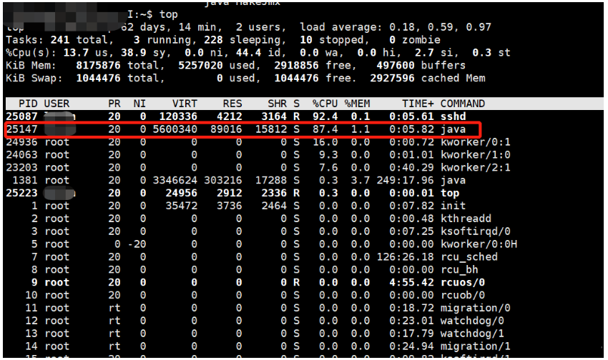
CPU
排查应用服务器CPU使用率高方法：
1.通过 top 命令可以很明显查看出哪个进程耗cpu比较高。
Notes:
客户痛点分析、新的增长机会点、关键破局问题

Slide 9


CPU
2. top -Hp pid找到耗时最高的线程
或者使用：使用 top -H -p <pid> 查看进程里面的线程占用情况。
或者在top命令之后使用：shift+h 查看哪个进程的线程消耗最高。
3.将需要的线程ID转换为16进制格式printf “%x\n”
4.打印堆栈信息
jstack 25147|grep 6268
jstack 25147|grep 6268 > /tmp/aa.txt，将该进程的全部堆栈信息放入临时文件aa.txt里面
Notes:
客户痛点分析、新的增长机会点、关键破局问题

Slide 10
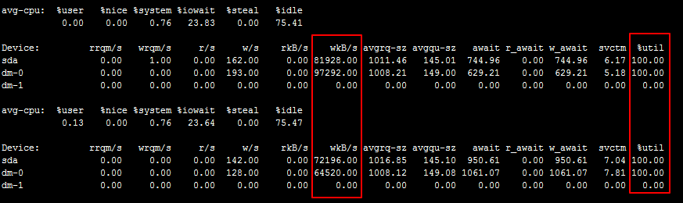
磁盘I/O
1.监控磁盘I/O命令：iostat -x 1
2.优化方法：
1 >通过把日志和数据库对象分布在不同的硬盘上，可以提高系统的性能。
2>更换I/O读写性能更好的固态硬盘。
Notes:
客户痛点分析、新的增长机会点、关键破局问题

Slide 11
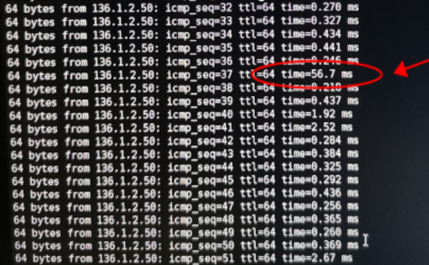
网络
检查IP是否连通以及网络响应时间：ping 服务器IP地址
优化方法：压测环境建议使用内网网络，还要确保没有其他系统没有共用压测的环境。
Notes:
客户痛点分析、新的增长机会点、关键破局问题

Slide 12
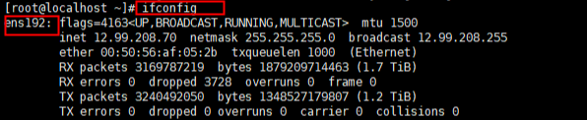
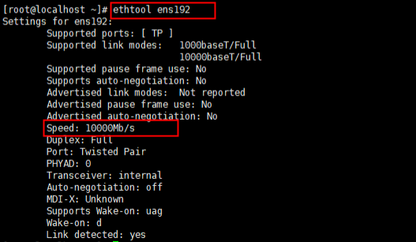
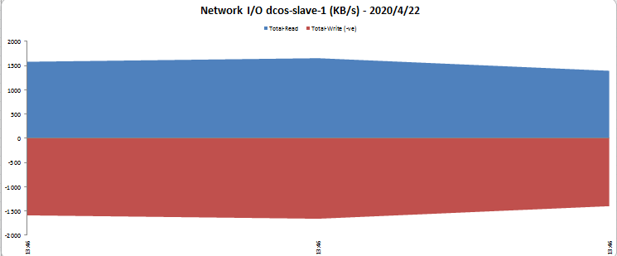
网络
局域网检查网络带宽是否存在瓶颈
Notes:
客户痛点分析、新的增长机会点、关键破局问题

Slide 13
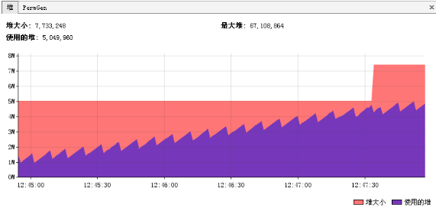
JVM
JVM内存溢出 (OutOfMemoryError:java heap space)监控方法：
使用jvisualvm（JDK自带）工具监控
Notes:
客户痛点分析、新的增长机会点、关键破局问题

Slide 14
JVM
原因分析：
1.启动参数内存值设定的过小。
调整JVM启动参数，-Xmx JVM使用的最大内存，运行过程中超过这个内存就会报内存溢出异常，-Xms JVM初始内存，启动的时候就占用的内存。如果机器内存够就加机器内存。
-Xms可以设置与-Xmx相同,以避免每次垃圾回收完成后JVM重新分配内存.
2.代码问题
我们重点看这部分，怎么找到造成内存溢出的代码在哪里。下面是可能造成内存溢出的情况：
1>内存中加载的数据量过于庞大，如一次从数据库取出过多数据；
2>集合类中有对对象的引用，使用完后未清空，使得JVM不能回收；
3>代码中存在死循环或循环产生过多重复的对象实体；
Notes:
客户痛点分析、新的增长机会点、关键破局问题

Slide 15
JVM
排查方法：
第一步：查询进程PID
使用下面的命令查询包含java的进程得到进程PID
ps -ef | grep java
第二步：得到JVM dump
使用下面的命令得到JVM dump(注意：获取dump的过程中JVM是暂时停止服务的，生产上尽量不要使用！)
jmap -dump:live,format=b,file=heap.hprof PID
除了通过上面的命令获取dump外，我们可以为JVM加下面的启动参数。在发生OutOfMemoryError的时候自动得到JVM dump。
# 出现 OOME 时生成堆 dump:
-XX:+HeapDumpOnOutOfMemoryError
# 生成堆文件路径：
-XX:HeapDumpPath=/home/dump
第三步：使用JVM分析工具分析
我们这次使用jvisualvm (其他的分析工具也可)来分析dump，去找到内存溢出的原因。
Notes:
客户痛点分析、新的增长机会点、关键破局问题

Slide 16
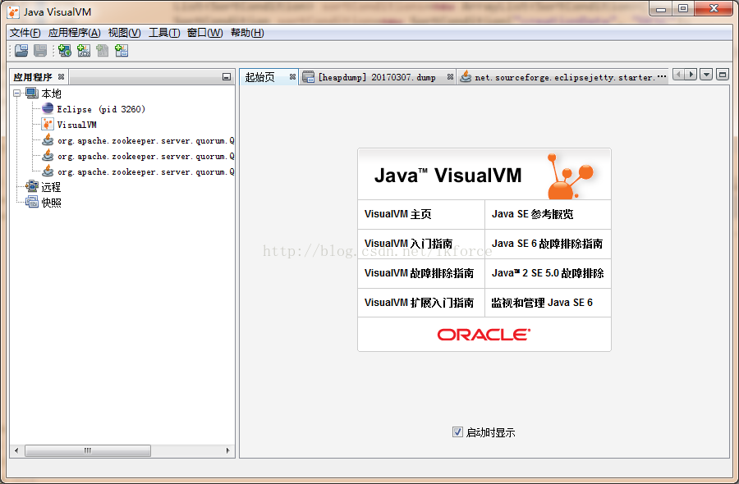
JVM
1.使用方式：直接双击打开jvisualvm.exe，点击文件->装入，在文件类型那一栏选择堆，选择要分析的dump文件，打开。
Notes:
客户痛点分析、新的增长机会点、关键破局问题

Slide 17
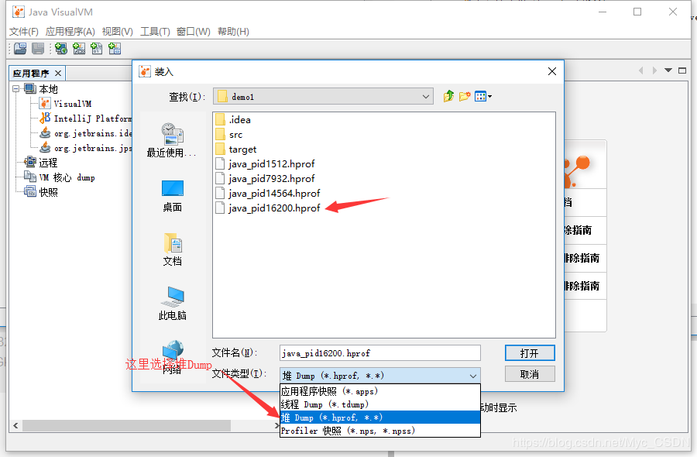
JVM
Notes:
客户痛点分析、新的增长机会点、关键破局问题

Slide 18
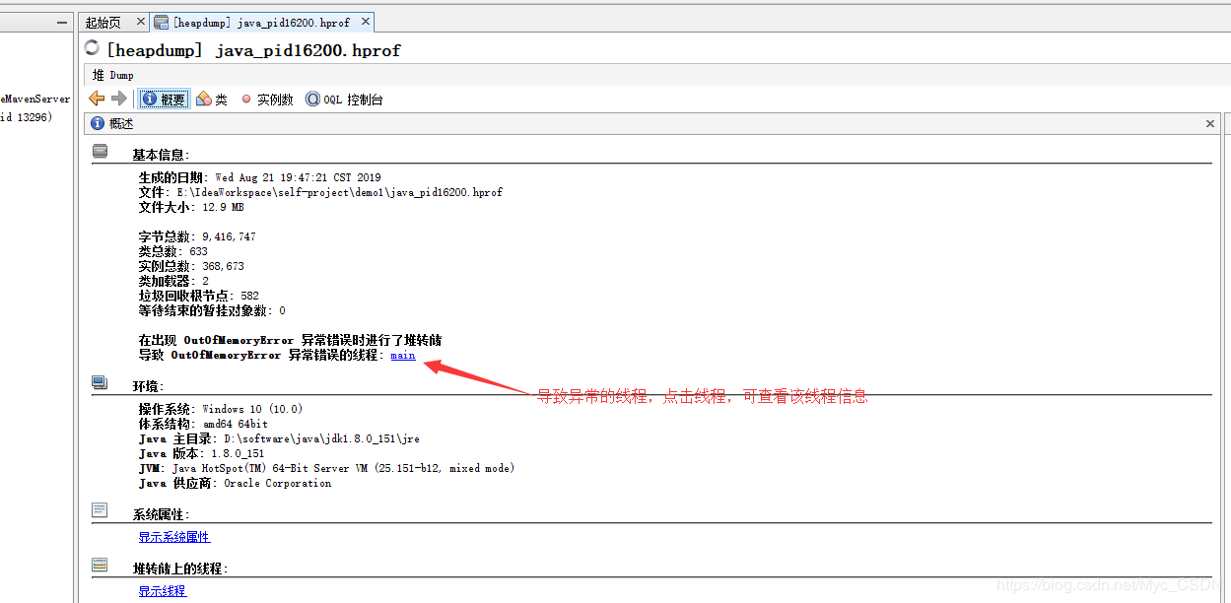
JVM
装入之后在界面右侧的概要、类等选项卡可以看到生成dump文件当时的堆信息：
Notes:
客户痛点分析、新的增长机会点、关键破局问题

Slide 19
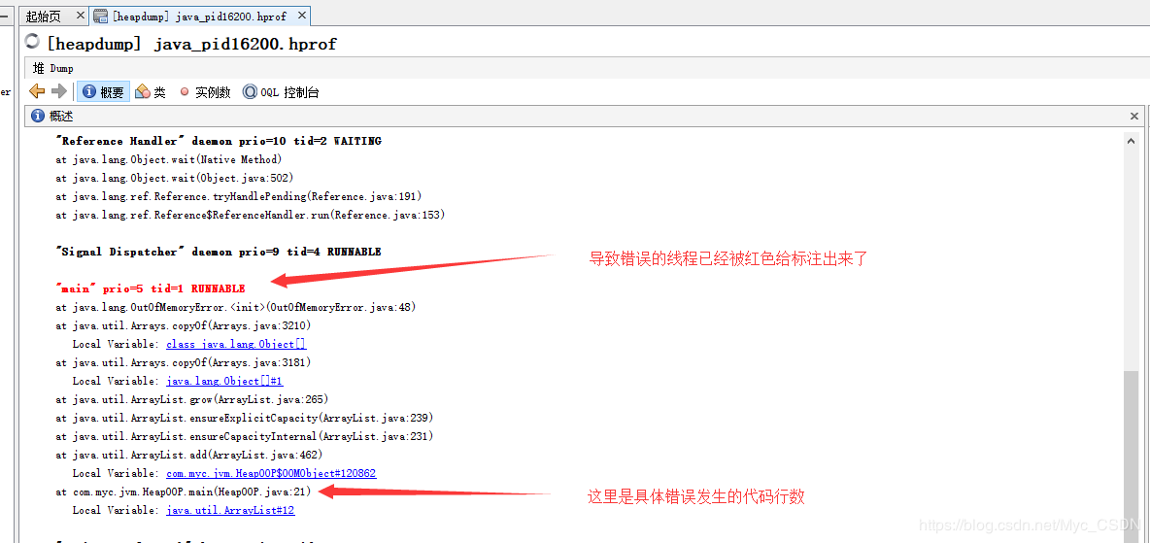
JVM
Notes:
客户痛点分析、新的增长机会点、关键破局问题

Slide 20
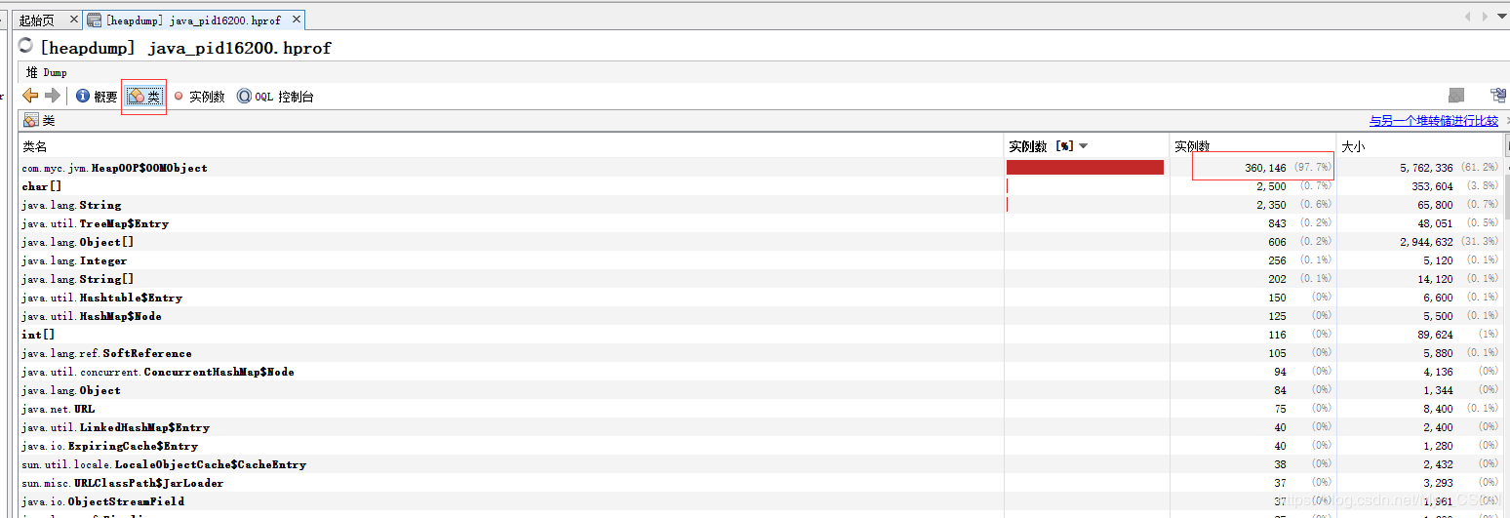
JVM
Notes:
客户痛点分析、新的增长机会点、关键破局问题

Slide 21
JVM
优化方法：
我们遇到的一般是第一种情况，一次性取出的数据量太大，导致内存不够，解决方法需要对于数据库查询尽量采用分页的方式查询，不要一次性查询出所有的数据;
第二、三情况的话需要进行代码的优化，检查代码中是否有死循环或递归调用，检查是否有大循环重复产生新对象实体。检查List、MAP等集合对象是否有使用完后，未清除的问题。List、MAP等集合对象会始终存有对对象的引用，使得这些对象不能被GC回收。
Notes:
客户痛点分析、新的增长机会点、关键破局问题

Slide 22
中间件
监控类别 | 监控指标 | 监控方式以及原因分析
redis监控 | 监控客户端的连接数 | 监控命令：info clients 监控指标：connected_clients 1.排查代码是否有连接泄漏； 2.通过在Redis-cli工具上输入config set maxclients 去设置最大连接数。若是连接数超出这个数字后，Redis会拒绝并立刻关闭新来的连接。
 | 内存碎片率(mem_fragmentation_ratio)=used_memory_rss / used_memory used_memory：表示Redis使用的内存总量，包含了实际缓存占用的内存和Redis自身运行所占用的内存(如元数据、lua)，是由Redis使用内存分配器分配的内存，所以这个数据不包括内存碎片浪费掉的内存。 used_memory_rss：表示该进程所占物理内存的大小，是操作系统分配给Redis实例的内存大小。除了用户定义的数据和内部开销以外，used_memory_rss指标还包含了内存碎片的开销，内存碎片是由操作系统低效的分配/回收物理内存导致的。 | 监控命令：info memory 监控指标：mem_fragmentation_ratio 1.mem_fragmentation_ratio>1.5 原因分析：说明Redis消耗了实际需要物理内存的150%，其中50%是内存碎片率; 解决方法：重启Redis服务器 2.mem_fragmentation_ratio<1 原因分析：说明Redis内存分配超出了物理内存，操作系统正在进行内存交换。内存交换会引起非常明显的响应延迟。 解决方法:增加可用物理内存或减少Redis内存占用。
mq监控 | 监控mq消费TPS | 监控方法：mq控制台消费者TPS和延迟数量以及消费详情查看具体是哪个主题消费延迟比较严重。 1.调整apollo配置consume.thread.max.mums参数 2.rocketmq集群负载不均衡，集群时，集群B没有分配消息，导致消费堆积严重。手动创建topic，使topic均匀的分配到两个broker上。
Notes:
客户痛点分析、新的增长机会点、关键破局问题

Slide 23
其它
监控类别 | 监控指标 | 监控方式以及原因分析
异步处理 | TPS统计 | 统计后台表新增的或更新的记录数以及时间
sftp服务器 | 统计sftp进程数 | ps -ef|grep sftp|wc -l 解决方法： 1.批量杀掉所有的sftp进程 ps -ef | grep sftp |grep -v grep | awk '{print $2}' | xargs kill -9 2.优化代码
 | sftp建立连接慢 | 原因分析：因为linux系统默认开启DNS认证 解决方法： 1.vim /etc/ssh/sshd_config 2.修改配置项UseDNS yes 改为no（122行左右）； GSSAPIAuthentication yes改为no（81行左右） 3.重启服务：service restart sshd
性能测试大数据准确性验证 | 1.sql验证；2.代码工具验证；
Notes:
客户痛点分析、新的增长机会点、关键破局问题

Slide 24
2020
谢谢您的观看指导
云融金科

